Slide 1



Правительство
Ростовской области
Основы бережливых технологий
2023 г.

Slide 2
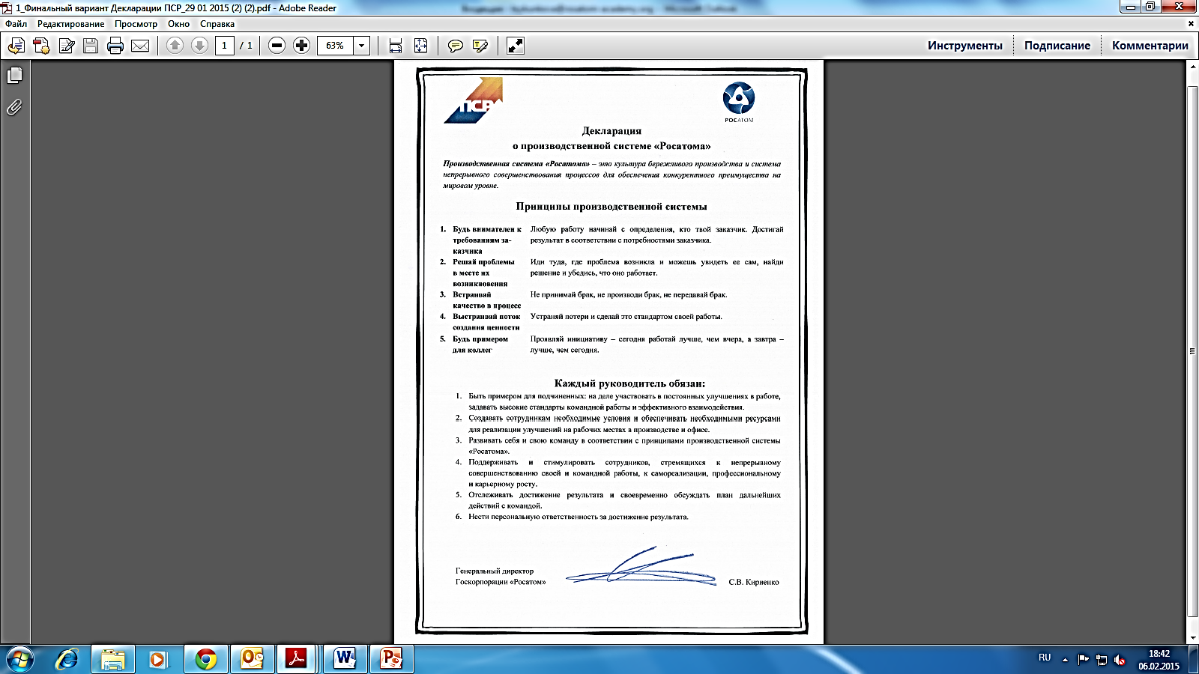
Принципы бережливых технологий
Это культура бережливого производства и система непрерывного совершенствования процессов для обеспечения конкурентного преимущества на мировом уровне
Быть внимательным к требованиям заказчика
Решать проблемы в месте их возникновения
Встраивать качество в процесс
Выстраивать поток создания ценности
Быть примером для коллег
1.
2.
3.
4.
5.

Slide 3
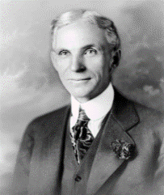
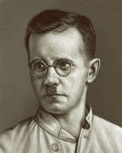
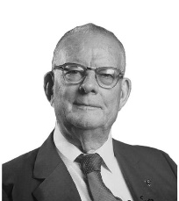
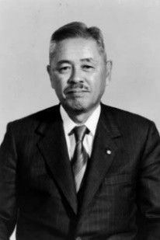
Генри Форд | 1914 г. | США | Концепция поточного (конвейерного) производства
Алексей Капитонович Гастев | 20-30-е годы | СССР | Система НОТ (Научная Организация Труда)
Э́двард Де́минг | 50-е годы | США | Цикл PDCA 14 принципов качества
Тайити Оно | 50-е годы | Япония | 7 видов потерь Тoyota Production System (TPS)
Notes:
Концепция Lean Manufacturing – «бережливое производство» – набирает все большую популярность в мире. Об этом свидетельствует и тот факт, что ведущие поставщики ERP-систем начинают включать в состав своих решений инструментарий для реализации Lean Manufacturing. Так, в новой версии Oracle JD Edwards EnterpriseOne функционал модуля «Управлениепроизводством» полностью поддерживает концепции «точно в срок» (Just-In-Time - JIT), «производство на основе спроса» (Driven Manufacturing) и Lean Manufacturing. Разработчик Baan, компания SSA Global пошла еще дальше. В новой версии системы модуль «Производство» включает в себя специальную подсистему SSA Leanware, которая способствует легкому переходу с традиционных схем производства на ресурсно-оптимизированные. В подсистему включены Driven Manufacturing и инструментарий для реализации концепции «Канбан».
Скупой не платит дважды
Итак, что же такое «бережливое производство»? Концепция Lean Manufacturing, известная также как Toyota Production System, берет свое начало в Японии. Более 50 лет назад в компании Toyota началось внедрение новой системы производства, давшей толчок разрушенной после войны японской экономике и превратившей компанию в автомобильного гиганта. В 1954 году начальник механического производства Toyota Тайичи Оно, находясь по обмену опытом в США, был впечатлен отнюдь не производственными линиями General Motors и Ford, а поведением покупателей в обычном супермаркете. Они выбирали товары, руководствуясь принципом «точно вовремя» (Just-in-Time). С тех пор, «производственная система Toyota покоится на двух опорах: концепции «точно вовремя» и автоматизации с участием человека».
В течение следующих 30 лет система бережливого производства развивалась и оттачивалась, превратившись в целую науку по организации оптимального производства. Лишь в конце 80-х годов публикации Тайичи Оно заметили в США, и с начала 90-х началось активное освоение метода с его адаптацией под западные особенности. Тогда же Джон Крафчик ввел альтернативный термин «Lean», что в переводе означает «лишенный жира».
Lean Manufacturing – сложная система, состоящая из множества элементов, в основе которой лежит ориентированность на клиента и создание ценности на всех отрезках производственного процесса, начиная с устройства рабочих мест и заканчивая готовым продуктом. Любой элемент производства, который не ориентирован на эти два фактора, считается лишним и подлежит оптимизации. Ценность изделия в широком смысле рассматривается как мера удовлетворения потребности клиента. Любые действия, которые не увеличивают ее, считаются лишними, то есть «жиром», и подлежат трансформации. Lean-менеджмент стремится максимально исключить потери на всех уровнях производства. Любопытно, что к негативным элементам относятся не только брак и недостаточный выпуск продукции, но и перепроизводство, наличие лишних запасов, недостаточное использование потенциала работников, лишние перемещения персонала и материалов, а также многое другое, вплоть до таких мелочей, как наличие ненужных вещей на рабочем месте.

Slide 4

























Предприятия, внедряющие производственные системы и подходы бережливого производства
История

Slide 5

Из чего состоит процесс?
Любой процесс можно разделить на три вида работ:
  Процесс
1
до 80 % потери
2
3
Потери
  Работа, которая не добавляет ценности продукту.
2
3
Значимая работа
  Работа, которую необходимо выполнять для обеспечения требований заказчика и добавления ценностей.
  Заказчик
  (внутренний и внешний)
  Я
1
Незначимая работа
  Работа, которая не добавляет ценности, но при текущем состоянии процессов без нее обойтись невозможно.
Все, что мы делаем – это анализируем время
от момента получения заказа/ заявки/ обращения
до получения оплаты/ оказания услуги
и сокращаем это время исключая потери, не добавляющие ценность

Slide 6
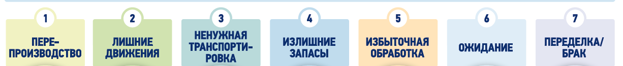

Типовые потери в процессах
И Т. Д.
Любая работа (деятельность), которая потребляет ресурсы,
но не создает ценности для заказчика – это потеря.
Поиск и устранение потерь – основная задача каждого сотрудника

Slide 7
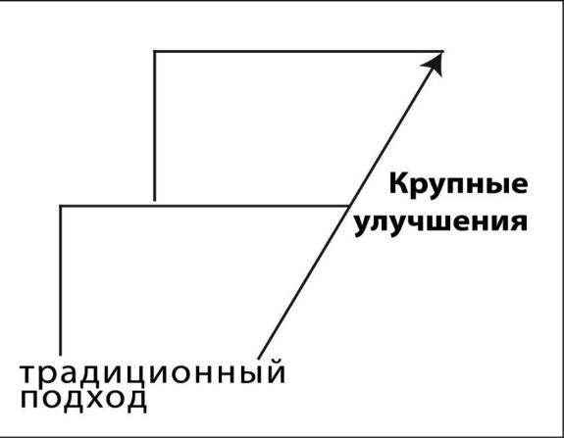
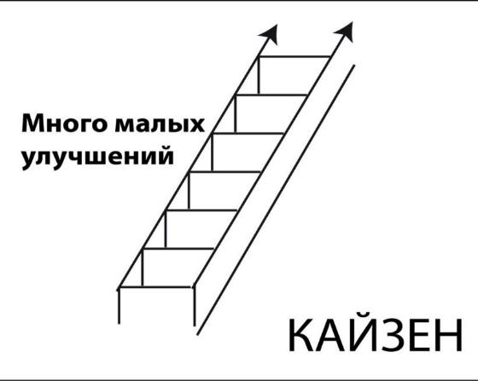
Предложения по улучшению и проекты
Принцип непрерывного совершенствования
P
А
D
C
Проекты улучшений
Предложения
по улучшению
Разработка и внедрение крупной инновации – это продукт работы нескольких специализированных подразделений организации
Очень дорого и редко,
часто рядовые работники не вовлечены
Разработка и реализация улучшений –
это непосредственное участие работников:
- подаем и реализуем улучшения
- реализуем проекты по совершенствованию процессов

Slide 8









Эффективный регион в Ростовской области
515 Проектных инициатив в рамках проекта
«Эффективный регион»
1
Межведомственный проект – сквозной инвестиционный поток
Эффективное
строительство
2 проекта
Эффективный
транспорт и ЖКХ
41 проект
29
89
Органов власти
Проектов
(ВП)
• минэкономразвития (25)
• минобразования (3)
• минстрой (4)
• минимущества (4)
• минжкх (3)
• минспорта (2)
• минтруда (1)
минсельхоз (5)
минтранспорта (1)
минкультуры (1)
минздрав (4)
минприроды (1)
минрегион (1)
минцифры (1)
минпромэнерго (2)
департамент потребительского рынка (2)
ком. по управлению архивным делом (4)
ком. по молодежной политике (1)
ком. по охране культурного наследия (1)
управление ЗАГС (4)
управление занятости (2)
управление ветеринарии (3)
рег. служба ГСН (2)
рег. служба по тарифам (2)
жилинспекция (1)
административная инспекция (2)
департамент мировых судей (4)
департамент по предупреждению и ликвидации ЧС (2)
департамент по делам казачества (1)
Эффективное
образование
66 проектов
Эффективное
здравоохранение
82 проекта
Эффективный
спорт и досуг
13 проектов
Эффективные
услуги населению
131 проект
2
5
Структурных подразделения
Проектов
(ПСП)
Оптимизация
административных
процессов
179 проектов
Эффективное
сельское
хозяйство
1 проект
55
420
Муниципальных
образований
Проектов
(МП)

